Slide 1
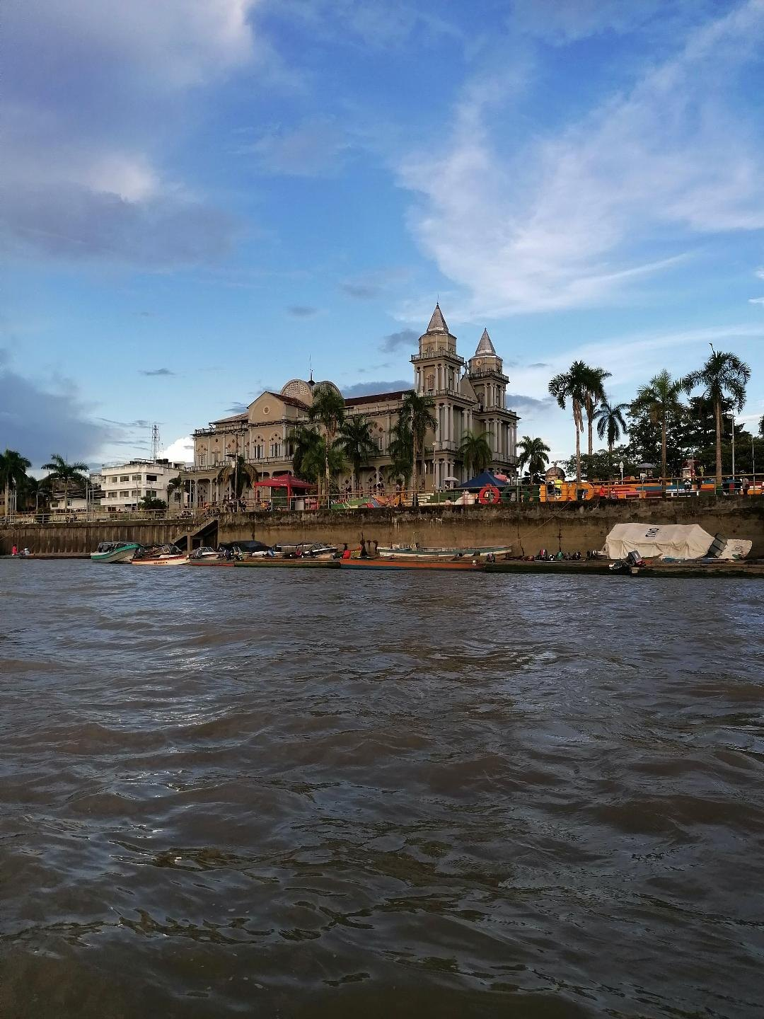


La interseccionalidad como principio constitucional y deber judicial
CONFERENCIA · TRIBUNAL DE BRASIL
A interseccionalidade como princípio constitucional e dever judicial
Lisneider Hinestroza Cuesta
Docente · Líder del Grupo de Investigación «Derecho, Sociedad y Medio Ambiente» (GIDSMA)
Universidad Tecnológica del Chocó «Diego Luis Córdoba»
Notes:
Saludo al tribunal. Presentarse como docente de la Universidad Tecnológica del Chocó y líder del grupo GIDSMA. La foto es el malecón de Quibdó sobre el río Atrato: el Pacífico colombiano, territorio mayoritariamente afrodescendiente, desde donde se piensa esta conferencia.

Slide 2
Contenido
RUTA DE LA CONFERENCIA
01
Litigio estratégico en perspectiva de género y en contexto de diversidad étnica y cultural
02
Interseccionalidad: concepto, origen y genealogías
03
La interseccionalidad en las decisiones judiciales
04
Sujeto de especial protección constitucional y estándar de protección reforzada
Hinestroza Cuesta · UTCH
Notes:
Presentar los cuatro bloques. El hilo conductor: la interseccionalidad no es solo una categoría académica, es un principio constitucional y un deber judicial.

Slide 3

Litigio estratégico en perspectiva de género
01
La relación entre género y raza en el contexto de América Latina y el Caribe
Litígio estratégico com perspectiva de gênero
Notes:
Primer bloque. Partimos de los datos de la región para mostrar por qué género y raza no pueden analizarse por separado.

Slide 4
América Latina y el Caribe en cifras
PARA TENER EN CUENTA
134
21%
13
5
millones de personas afrodescendientes en la región
de la población de la región es afrodescendiente
países, apenas, condenan la discriminación racial en su constitución
constituciones nombran a las personas afrodescendientes; solo 3 las reconocen como pueblos
Y es la región más desigual del mundo.
Fuente: CEPAL, UNFPA (2020)
Hinestroza Cuesta · UTCH
Notes:
Las cifras aparecen una a una. Detenerse en el 13: en una región con 134 millones de personas afrodescendientes, la mayoría de las constituciones no condena expresamente la discriminación racial.

Slide 5
Género y raza: un patrón de desigualdad
PARA TENER EN CUENTA
Ingresos totales promedio, en líneas de pobreza
El cruce entre la dimensión étnico-racial y la de género sitúa a mujeres indígenas, hombres indígenas y mujeres afrodescendientes en las posiciones inferiores de la escala de ingresos.
Línea de pobreza
1,0
Umbral de vulnerabilidad (CEPAL)
La brecha salarial de género persiste y se combina con el racismo arraigado en las sociedades de la región.
1,8
Mujeres afrodescendientes
Las jóvenes afrodescendientes y, por último, los varones jóvenes afrodescendientes tienen las menores tasas de asistencia a la educación superior.
1,9
Sus ingresos apenas superan la línea de vulnerabilidad a la pobreza.
Fuente: CEPAL (2018)
Hinestroza Cuesta · UTCH
Notes:
Las barras muestran la distancia mínima entre el ingreso promedio de las mujeres afrodescendientes (1,9 líneas de pobreza) y el umbral de vulnerabilidad de la CEPAL (1,8). Están a un paso de caer en la vulnerabilidad.

Slide 6
Aspectos para el análisis
BLOQUE 1 · LITIGIO ESTRATÉGICO
1
Formas complejas y acumulativas de discriminación y poder
2
Efectos persistentes de la esclavización y el colonialismo
3
Invisibilización del racismo estructural, sistémico e institucional
4
Desigualdades estructurales de partida (Supremo Tribunal Federal del Brasil, 2017)
5
El mito de la igualdad formal frente a la igualdad material
Hinestroza Cuesta · UTCH
Notes:
Mencionar que el propio Supremo Tribunal Federal del Brasil reconoció en 2017 las desigualdades estructurales de partida: el argumento también es brasileño.

Slide 7
Enfoque diferencial étnico-racial (EDR)
DIVERSIDAD ÉTNICA Y CULTURAL
«El EDR busca generar nuevas preguntas al respecto del lugar —y del no lugar— ocupado al interior de las instituciones por personas, grupos, colectivos, organizaciones, comunidades negras, afrocolombianas, raizales y palenqueras; remite también a indagar sobre la manera como la institucionalidad se relaciona con estos otros de la Nación […]. Las comunidades negras, afrocolombianas, raizales y palenqueras reivindican intereses puntuales concretos.»
Ruby Esther León Díaz (2020)
Hinestroza Cuesta · UTCH
Notes:
El enfoque diferencial étnico-racial pregunta por el lugar y el no lugar de las comunidades negras en las instituciones, incluidas las judiciales.

Slide 8
Constitución Federal del Brasil de 1988
ARTÍCULO 5
ART. 5, CAPUT
Todas las personas son iguales ante la ley, garantizándose a los brasileños y a los extranjeros residentes en el país la inviolabilidad del derecho a la vida, a la libertad, a la igualdad, a la seguridad y a la propiedad.
INCISO I
INCISO XLI
INCISO XLII
El hombre y la mujer son iguales en derechos y obligaciones, en los términos de esta Constitución.
La ley castigará cualquier discriminación atentatoria contra los derechos y libertades fundamentales.
La práctica del racismo constituye delito no susceptible de fianza e imprescriptible, sujeto a pena de reclusión.
Fuente: Constitución de la República Federativa del Brasil (1988), art. 5
Hinestroza Cuesta · UTCH
Notes:
Ante un tribunal brasileño, partir de su propia Constitución: igualdad (caput e inciso I), sanción de toda discriminación (XLI) y el racismo como delito imprescriptible e inafianzable (XLII).

Slide 9
La ley no se puede aplicar de manera idéntica a todos los ciudadanos, porque hay ciudadanos que históricamente han recibido un trato desigual.
IGUALDAD MATERIAL
Equilibrar omisiones y asimetrías históricas
Medidas afirmativas, más que cuotas
Notes:
Idea central del bloque: la igualdad formal no basta. Tratar igual a quienes han sido tratados desigualmente perpetúa la desigualdad.

Slide 10
Ley de Cuotas del Brasil
ACCIONES AFIRMATIVAS
LEI
12.711
LA PREGUNTA
¿Consagración normativa o implementación?
de 2012
Hinestroza Cuesta · UTCH
Notes:
Ley 12.711 de 2012 sobre el ingreso a las universidades e institutos federales. Plantear la pregunta al auditorio: ¿basta con la norma o hace falta verificar su implementación real?

Slide 11




Lo que el litigio debe lograr
LITIGIO ESTRATÉGICO EN PERSPECTIVA DE GÉNERO
Garantizar condiciones de seguridad
Generar precedentes más allá del caso: transformar el sistema
Reconocer los obstáculos históricos y estructurales de las mujeres negras y afrodescendientes
Garantizar medidas de reparación
Hinestroza Cuesta · UTCH
Notes:
Cuatro objetivos del litigio estratégico con perspectiva de género. Subrayar el segundo: el caso es un medio para transformar el sistema.

Slide 12
FINALIDAD DEL LITIGIO ESTRATÉGICO
«El litigio estratégico es una herramienta que, a través del derecho, promueve transformaciones sociales, así como el fortalecimiento de la protección de los derechos humanos. Es estratégico porque, a partir de una causa legal, busca cambiar realidades injustas y posicionar temas que son muy importantes para avanzar en la construcción de una sociedad democrática.»
Lilia Ávila (2023)
Notes:
Leer la cita con pausa. El litigio parte de un caso, pero apunta a cambiar realidades.

Slide 13
Componentes y objetivos
LITIGIO ESTRATÉGICO
Componentes | Objetivos
Estrategia legal robusta con argumentos técnicos y científicos interdisciplinarios | Agenda pública
Estrategia de comunicaciones | Movilización social
Organización social y comunitaria
Estrategia de protección frente a escenarios de riesgo | Sistema democrático fortalecido
Incidencia política en instancias de decisión | Uso estratégico del derecho
Fuente: Ávila (2023)
Hinestroza Cuesta · UTCH
Notes:
El litigio no es solo jurídico: combina estrategia legal, comunicaciones, organización comunitaria y protección.

Slide 14
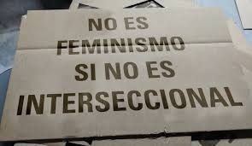
Interseccionalidad
02
Concepto, origen en un caso judicial y antecedentes en el contexto regional
Interseccionalidade
Notes:
Segundo bloque. «No es feminismo si no es interseccional»: la consigna resume el debate que vamos a recorrer.

Slide 15

¿Qué es la interseccionalidad?
CONCEPTO
Es la interacción entre dos o más factores sociales, como el género, la raza, la etnia o la clase. Los privilegios y las desventajas de una persona en un tiempo y espacio no pueden analizarse apreciando de manera aislada los elementos que componen su identidad.
Género
Comisión Interamericana de Derechos Humanos (2023)
Enfoque interseccional: análisis de la interacción dinámica entre diversos factores como género, edad, ubicación geográfica, discapacidad, clase social y pertenencia étnico-racial.
Raza y etnia
Clase
Naciones Unidas y RCP LAC (2024)
Hinestroza Cuesta · UTCH
Notes:
Dos definiciones institucionales. El diagrama: lo que importa no es cada círculo por separado, sino el centro, donde los factores se cruzan y producen una experiencia única.

Slide 16
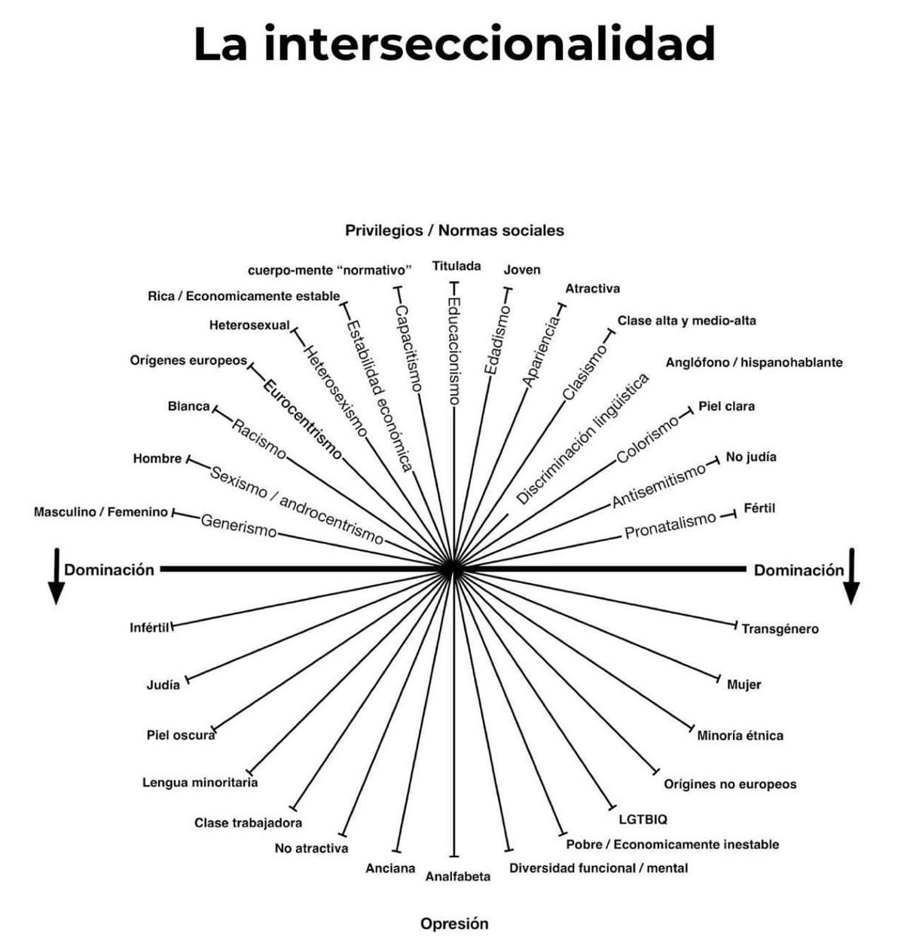
La rueda de la interseccionalidad
PATRICIA HILL COLLINS
Cada radio es un eje social. En un extremo, el privilegio y las normas sociales; en el otro, la opresión.
Una misma persona se ubica a la vez en muchos ejes: su posición no se explica por uno solo.
Fuente: rueda de la interseccionalidad de Patricia Hill Collins, tomada de la Universidad de Valencia
Notes:
Recorrer algunos ejes de la rueda: género, origen, color de piel, clase, capacidad, lengua. El poder se ordena en todos a la vez.

Slide 17
ORIGEN DEL TÉRMINO
Lo hace al analizar el caso DeGraffenreid c. General Motors: cinco mujeres afroamericanas alegaron que el sistema de despidos por antigüedad, aunque formulado en términos neutrales, perpetuaba la discriminación.
1989
Al proteger solo a los miembros más privilegiados de cada categoría —hombres negros y mujeres blancas— el derecho dejó totalmente invisibles a las mujeres negras frente a las políticas antisexistas y antirracistas.
Kimberlé Crenshaw acuña la palabra «interseccionalidad»
Profesora de Derecho, Universidad de Columbia
Notes:
La interseccionalidad nace de un caso judicial: es, desde su origen, una categoría jurídica.

Slide 18
¿Qué pasó?
DEGRAFFENREID C. GENERAL MOTORS
1964
Años 70
1976
Fallo
La Ley de Derechos Civiles prohíbe la discriminación. Solo entonces General Motors empieza a contratar mujeres negras.
Crisis económica: despidos con el criterio «último contratado, primer despedido».
Emma DeGraffenreid y otras cuatro trabajadoras negras de St. Louis demandan a la empresa.
La demanda es rechazada «por carecer de fundamento legal».
Fuente: elfeminismo.com
Hinestroza Cuesta · UTCH
Notes:
Las mujeres negras fueron las últimas en ser contratadas y, por eso, las primeras en ser despedidas. El impacto fue directo y desproporcionado, pero la justicia no encontró discriminación.

Slide 19


Dos categorías separadas, nadie en medio
EL RAZONAMIENTO DEL TRIBUNAL
RAZA
SEXO
Muchos hombres negros seguían trabajando: no hay discriminación racial
Muchas mujeres blancas, contratadas antes de 1964, seguían trabajando: no hay discriminación sexual
¿Y las mujeres negras?
Notes:
El tribunal miró cada categoría por separado. Para la raza, comparó con los hombres negros; para el sexo, con las mujeres blancas. Las mujeres negras no cabían en ninguna de las dos casillas.

Slide 20



No es una suma: es una intersección
QUÉ DEMOSTRÓ CRENSHAW
La experiencia de una mujer negra no puede explicarse como la simple suma del sexismo que viven las mujeres (blancas) y el racismo que viven las personas negras (hombres).
RAZA
Mujeres negras
SEXO
La intersección de los ejes de raza y género produce realidades y formas de discriminación muy específicas, más amplias que el estrecho marco legal antidiscriminatorio que trataba el sexismo y el racismo como categorías excluyentes.
Hinestroza Cuesta · UTCH
Notes:
Los dos círculos del tribunal se acercan y se cruzan: en el centro aparece quien el derecho no veía.

Slide 21
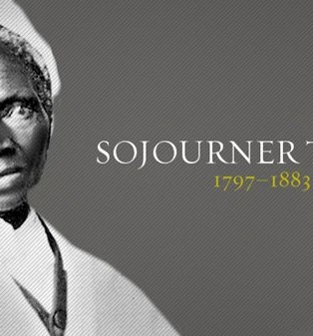
Genealogías de la interseccionalidad
ANTECEDENTES
Olympe de Gouges · Declaración de los derechos de la mujer: compara la dominación colonial con la patriarcal.
Siglo XIX · Las campañas comunes por el sufragio de la población negra y de las mujeres evidencian que racismo y sexismo funcionan de forma similar.
1851 · Sojourner Truth: «¿Acaso no soy una mujer?»
1899 · Clorinda Matto de Turner, Aves sin nido.
1903 · W. E. B. Du Bois: la pobreza en medio de la segregación racial.
1923 · Tarsila do Amaral, obra de arte.
Sojourner Truth (1797–1883)
Fuente: Viveros (2016)
Notes:
La idea es anterior a la palabra. Destacar a Tarsila do Amaral, referente brasileña, ante este auditorio.

Slide 22
Contra un feminismo que solo miraba a las mujeres blancas
SIGLO XX · CONTEXTO REGIONAL
1977
Brasil
1983
Manifiesto de la Colectiva del Río Combahee: política de identidad feminista negra.
Thereza Santos, Lélia González, Maria Beatriz do Nascimento, Luiza Bairros, Jurema Werneck y Sueli Carneiro: la tríada «raza-clase-género».
Segundo Encuentro Feminista de América Latina y el Caribe, en Lima.
También Angela Davis, Audre Lorde, bell hooks, June Jordan, Norma Alarcón, Chela Sandoval, Cherríe Moraga, Gloria Anzaldúa, Chandra Talpade Mohanty y María Lugones cuestionaron los sesgos de raza y género de la categoría «mujer».
Fuente: Viveros (2016)
Hinestroza Cuesta · UTCH
Notes:
Subrayar la tarjeta central: las intelectuales negras brasileñas, como Lélia González y Sueli Carneiro, son parte fundamental de esta genealogía.

Slide 23

La interseccionalidad en las decisiones judiciales
03
¿Importante en el litigio estratégico de género? ¡Garantizar derechos fundamentales!
A interseccionalidade nas decisões judiciais
Notes:
Tercer bloque: del concepto al deber del juez.

Slide 24




La valoración probatoria no es neutra
¿PARA QUÉ?
Mandato de incorporar la perspectiva de género con enfoque interseccional
La valoración de la prueba exige reconocer los contextos de discriminación estructural
Deber judicial obligatorio en casos de personas en situación de vulnerabilidad histórica
Evitar la revictimización y garantizar la igualdad material
Hinestroza Cuesta · UTCH
Notes:
Es el núcleo del argumento ante el tribunal: el enfoque interseccional no es opcional, es parte del deber de valorar la prueba en contexto.

Slide 25
Una herramienta de transformación
¿PARA QUÉ?
Definir estrategias y medidas de acción colectiva
Definir políticas públicas para cerrar brechas de desigualdad, exclusión y desventaja
Identificar situaciones de oportunidad y de acceso a derechos
Promover un relacionamiento consciente, sensible a la discriminación sutil del lenguaje verbal y no verbal
Interpretar los derechos humanos como interdependientes, interrelacionados e indivisibles
Articular simultáneamente las diferentes fuentes de discriminación
Erradicar las relaciones de poder que perpetúan la discriminación y la exclusión
Llenar vacíos con medidas y acciones afirmativas
Eliminar barreras de acceso a los derechos
Fuente: Jurisdicción Especial para la Paz (2023)
Hinestroza Cuesta · UTCH
Notes:
Nueve usos del enfoque interseccional según la JEP: para diagnosticar (azul), para interpretar (verde) y para transformar (naranja).

Slide 26



Jurisprudencia relevante
COLOMBIA
Corte Constitucional
Corte Suprema de Justicia
Jurisdicción Especial para la Paz
Hilo común: el sujeto de especial protección constitucional y el deber de juzgar con enfoque interseccional.
Hinestroza Cuesta · UTCH
Notes:
Tres altas cortes colombianas que han desarrollado el enfoque interseccional.

Slide 27
CORTE SUPREMA DE JUSTICIA · SL3462-2021
CORTE SUPREMA DE JUSTICIA
«Este deber de los jueces se encuentra irremediablemente atado al razonamiento probatorio […]. La apreciación de las pruebas debe responder a los contextos donde se obtuvieron y donde se desarrolla la vida de los grupos vulnerables. Por ello, el juzgador tiene que ser consciente del contexto y de la incidencia que tiene al momento de construir realidades.»
«[…] analice los hechos, las pruebas y el derecho a partir de un elemento adicional de perspectiva interseccional, según la cual en un solo sujeto se pueden congregar distintas categorías históricamente vulnerables, que se traslapan e interactúan constantemente, creando nuevas realidades y sistemas de control.»
Fuente: Corte Suprema de Justicia de Colombia, SL3462-2021
Notes:
Dos pasajes de la Corte Suprema: el enfoque interseccional está atado al razonamiento probatorio.

Slide 28

Sujeto de especial protección constitucional
04
¿Una simple categoría constitucional? ¿Quiénes? ¿Por qué? ¿Para qué?
Sujeito de especial proteção constitucional
Notes:
Cuarto bloque: la categoría colombiana de sujeto de especial protección y cómo opera en casos de mujeres afrodescendientes.

Slide 29

Mujeres afrocolombianas: sujeto de especial protección
CATEGORÍA DE PROTECCIÓN REFORZADA
Barreras agravadas: racismo estructural e inequidad de género.
Convergencia de discriminaciones
No es una sumatoria.
Otras condiciones de vulnerabilidad: riesgo de exterminio físico y cultural, individual y colectivo.
Conflicto armado y sus impactos diferenciados.
Hinestroza Cuesta · UTCH
Notes:
La protección es reforzada porque las discriminaciones convergen y se agravan; no se suman simplemente.

Slide 30
Sujetos de especial protección constitucional
¿QUIÉNES SON?
«Niños y niñas, madres cabeza de familia, personas en situación de discapacidad, población desplazada, adultos mayores, y todas aquellas personas que por su situación de debilidad manifiesta se ubican en una posición de desigualdad material con respecto al resto de la población […]. Las condiciones de debilidad manifiesta obligan a un tratamiento preferencial en términos de acceso a los mecanismos judiciales de protección de derechos, a fin de garantizar la igualdad material a través de discriminaciones afirmativas.»
Corte Constitucional, Sentencia T-136 de 2013. M.P. Alberto Rojas Ríos
Hinestroza Cuesta · UTCH
Notes:
La pertenencia a estos grupos incide en la intensidad con que el juez evalúa el perjuicio y justifica el trato preferencial.

Slide 31
CORTE CONSTITUCIONAL
Sentencia
HECHOS
Mujer afrocolombiana en situación de discapacidad, víctima de abuso sexual, privada de los derechos sobre su hija menor de edad.
T-410
ACCIÓN
de 2021
Tutela para la protección y el restablecimiento de sus derechos fundamentales.
M.P. Diana Fajardo Rivera
Hinestroza Cuesta · UTCH
Notes:
Caso emblemático: confluyen género, raza, discapacidad y violencia sexual.

Slide 32
Aspectos relevantes
SENTENCIA T-410 DE 2021
Protección constitucional del derecho a la no discriminación por razones de género
EN MATERIA PROBATORIA
Obligación del Estado de eliminar los estereotipos de género hacia las mujeres
Primacía de la realidad: está proscrito exigir tarifas legales o pruebas solemnes para demostrar la condición de discapacidad.
Deber constitucional y legal de todos los jueces de administrar justicia con enfoque de género
Libertad probatoria: el juez puede acudir a incapacidades médicas, historia clínica o cualquier otro medio de prueba.
Igualdad y prohibición de discriminación racial: estereotipos de género contra la mujer afrodescendiente
El concepto de discriminación interseccional o múltiple y la aplicación del enfoque de interseccionalidad
Hinestroza Cuesta · UTCH
Notes:
La sentencia une lo sustantivo (no discriminación, estereotipos, enfoque interseccional) con lo probatorio (primacía de la realidad y libertad probatoria).

Slide 33
LA CORTE DEFINE LA INTERSECCIONALIDAD
«La interseccionalidad es una forma de análisis que parte de reconocer que una misma persona puede estar atravesada por diferentes identidades que generan situaciones únicas. Este marco conceptual va más allá del género como único factor opresor de la mujer; el análisis interseccional tiene en cuenta asuntos económicos, sociales, políticos, culturales, psíquicos, subjetivos y experienciales, que a su vez se presentan en contextos específicos, generando modos de relaciones jerárquicas y desiguales.»
Corte Constitucional, Sentencia T-410 de 2021
Notes:
La sentencia continúa: la etnia, la raza, la clase, las capacidades, las creencias religiosas e incluso la espiritualidad se tienen en cuenta para determinar la condición única que generan en cada mujer.

Slide 34
EN SUMA
Las mujeres afrodescendientes están expuestas a mayores índices de violencia y abusos, explicados en gran medida por tradiciones racistas y patriarcales que siguen vigentes. Esas violencias se intensifican cuando a género, raza, clase y nivel escolar se suma la discapacidad.
Corte Constitucional, Sentencia T-410 de 2021
Notes:
Cierre del caso T-410: cada factor añadido intensifica la violencia; por eso la protección debe ser reforzada.

Slide 35
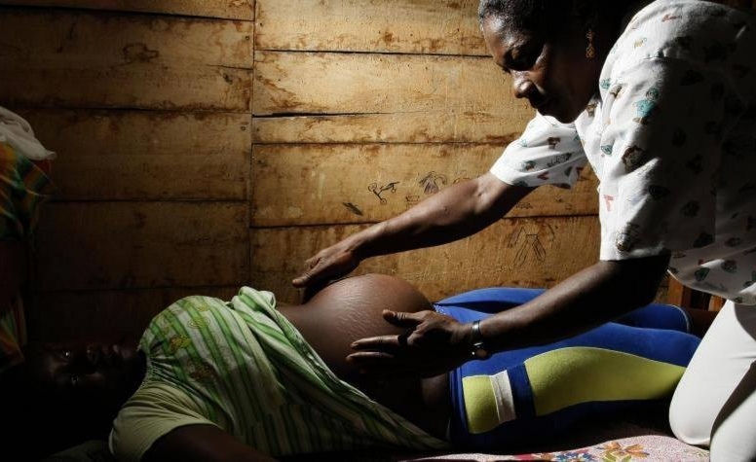
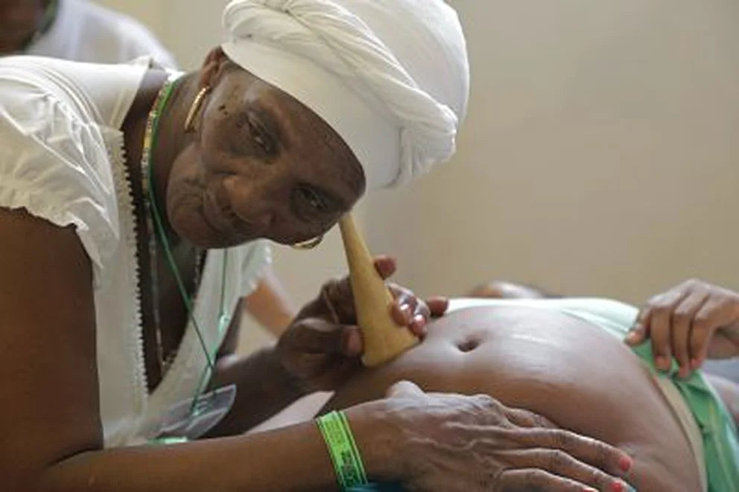
Las parteras del Pacífico
CORTE CONSTITUCIONAL · SENTENCIA T-128 DE 2022 · M.P. DIANA FAJARDO RIVERA
Foto: El Tiempo
Foto: Infobae
Notes:
[Completar con los hechos y la decisión de la T-128 de 2022.] Fuentes de las fotos: eltiempo.com (parteras del Chocó piden a la Corte revisar tutela) e infobae.com (las parteras del Pacífico en el plan de vacunación, 2021).

Slide 36
Otros casos
CORTE CONSTITUCIONAL
Sentencia
Sentencia
Sentencia
SU-067
T-510
T-110
de 2023
de 2025
de 2026
M.P. Paola Andrea Meneses Mosquera
M.P. Lina Marcela Escobar Martínez
M.P. Carlos Camargo Asís
Hinestroza Cuesta · UTCH
Notes:
La línea jurisprudencial sigue viva: la T-110 de 2026 es reciente. Completar los magistrados ponentes de la SU-067 de 2023 y la T-510 de 2025.

Slide 37

La interseccionalidad: principio constitucional y herramienta hermenéutica
ASPECTO ESTRUCTURAL
A interseccionalidade: princípio constitucional e ferramenta hermenêutica
Notes:
Tesis de cierre: la interseccionalidad no es una opción metodológica del juez, sino un principio constitucional y una herramienta de interpretación obligatoria.

Slide 38
Referencias
BIBLIOGRAFÍA
Viveros, M. (2016). La interseccionalidad: una aproximación situada a la dominación. Debate Feminista, 52, 1-17. doi.org/10.1016/j.df.2016.09.005
León Díaz, R. E. (2020). El enfoque diferencial étnico-racial para personas, colectivos, comunidades y pueblos negros, afrocolombianos, raizales y palenqueros. Reflexiones para la práctica. Trabajo Social, 22(1), 33-63. Universidad Nacional de Colombia. doi.org/10.15446/ts.v22n1.78887
CEPAL y UNFPA (2020) · CEPAL (2018) · Comisión Interamericana de Derechos Humanos (2023) · Naciones Unidas y RCP LAC (2024) · Jurisdicción Especial para la Paz (2023) · Ávila, L. (2023)
Corte Constitucional de Colombia: T-136 de 2013, T-410 de 2021, T-128 de 2022, SU-067 de 2023, T-510 de 2025, T-110 de 2026 · Corte Suprema de Justicia: SL3462-2021 · Constitución Federal del Brasil (1988) · Ley 12.711 de 2012
Hinestroza Cuesta · UTCH

Slide 39
Gracias
Obrigada
Lisneider Hinestroza Cuesta · Grupo GIDSMA
Universidad Tecnológica del Chocó «Diego Luis Córdoba»
Quibdó, Chocó · río Atrato
Notes:
Agradecer al tribunal. Cerrar con la imagen de Quibdó: desde el Pacífico afrodescendiente colombiano.

